Slide 1
Специальность 21.02.20
Прикладная геодезия
Квалификация – техник-геодезист
Срок обучения – 3г.10м.

Slide 2
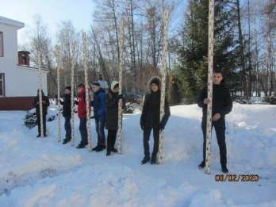
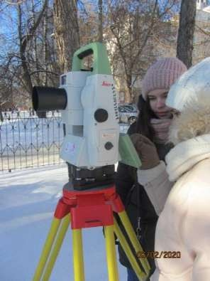
Основные виды профессиональной
деятельности техника-геодезиста:
Выполнение работ по созданию геодезических, нивелирных сетей и сетей специального назначения
Выполнение топографических съемок, графического и цифрового оформления их результатов
Организация работы коллектива исполнителей
Проведение работ по геодезическому сопровождению строительства и эксплуатации зданий и инженерных сооружений
Выполнение работ по одной или нескольким профессиям рабочих, должностям служащих
Виды практик:
УП.01.01 и УП.01.02 Учебные практики по ПМ.01 Выполнение работ по созданию геодезических, нивелирных сетей и сетей специального назначения
ПП.02.01 Производственная практика по ПМ.02 Выполнение топографических съемок, графического и цифрового оформления их результатов
ПП.03.01 Производственная практика по ПМ.03 Организация работы коллектива исполнителей
УП.04.01 Учебная практика и ПП.04.01 Производственная практика по ПМ.04. Проведение работ по геодезическому сопровождению строительства и эксплуатации зданий и инженерных сооружений
УП.05.01 Учебная практика по ПМ.05 Выполнение работ по одной
или нескольким профессиям рабочих, должностям служащих
Преддипломная практика

Slide 3
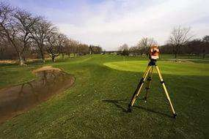
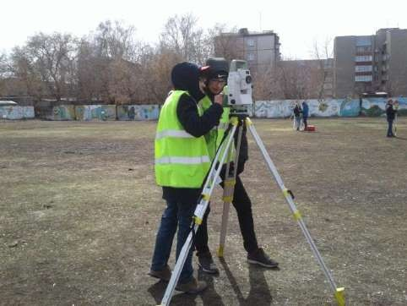
Базы производственных практик:
ООО ТПК «Волгостройконструкция»
ООО «Аршин»
ООО НПП «Геоинформатика» ООО «Гипрозем»
ООО «Гео центр» ООО «Земля»
ООО «Головной институт изысканий»
МУП «Бюро технической инвентаризации»
ООО «Проектный институт «Гипродор»
ООО «Дорстрой»
КУ «Управление автомобильных дорог» Минтранса Чувашии
Институт инженерных изысканий НПП
«Вершина»

Slide 4
Выполнение работ по созданию геодезических, нивелирных сетей и сетей специального назначения
Проведение исследования, поверки и юстировку геодезических приборов и систем
Выполнение полевых и камеральных геодезических работ по созданию, развитию и реконструкции отдельных элементов государственных геодезических, нивелирных сетей и сетей специального назначения
Выполнение работ по полевому обследованию пунктов геодезических
сетей
Проведение специальных геодезических измерений при эксплуатации поверхности и недр Земли
Использование современных технологий определения местоположения пунктов геодезических сетей на основе спутниковой навигации, а также методы электронных измерений элементов геодезических сетей
Выполнение первичной математической обработки результатов полевых геодезических измерений с использованием современных компьютерных программ, анализ и устранение причины возникновения брака и грубых ошибок измерений
Осуществление самостоятельного контроля результатов полевых и камеральных геодезических работ в соответствии с требованиями действующих нормативных документов

Slide 5
Выполнение топографических съемок, графического и цифрового оформления их результатов
Использование современных технологий получения полевой топографо-геодезической информации для картографирования территории страны и обновления существующего картографического фонда, включая геоинформационные и аэрокосмические технологии
Выполнение полевых и камеральных работ по топографическим съемкам местности, обновлению и созданию оригиналов топографических планов и карт в графическом и цифровом виде
Использование компьютерных и спутниковых технологий для автоматизации полевых измерений и создания оригиналов топографических планов, освоение инновационных методов топографических работ
Сбор, систематизация и анализ топографо-геодезической информации для разработки проектов съемочных работ
Соблюдение требований технических регламентов и инструкций по выполнению топографических съемок и камеральному оформлению оригиналов топографических планов

Slide 6
Организация работы коллектива исполнителей
Разработка мероприятий и организация работ по созданию
геодезических, нивелирных сетей и сетей
назначения,
специального
геодезическому
топографическим
съемкам,
сопровождению инженерных
строительства и эксплуатации зданий, и сооружений, топографо-геодезическому
обеспечению кадастра территорий и землеустройства
Обеспечение соблюдений правил техники безопасности при выполнении работ, требований технических регламентов и инструкций
Принятие самостоятельных решений по комплектованию бригад исполнителей и организации их работы
Реализация мероприятий по повышению эффективности работ, направленных на снижение трудоемкости и повышение производительности труда

Slide 7
Проведение работ
по геодезическому сопровождению строительства и эксплуатации
зданий и инженерных сооружений
Выполнение проектирования и производство геодезических изысканий объектов строительства
Выполнение подготовки геодезической подосновы для проектирования и
разработки генеральных планов объектов строительства
Проведение крупномасштабных топографических съемок для создания изыскательных планов, в том числе съемку подземных коммуникаций
Выполнение геодезических изыскательных работ, полевого и камерального трассирования линейных сооружений, вертикальной планировки
Участие в разработке и осуществлении проектов производства геодезических работ в строительстве
Выполнение полевых геодезических работ на строительной площадке: вынос в натуру проектов зданий, инженерных сооружений, проведение обмерных работ и исполнительных съемок, составление исполнительной документации
Выполнение полевого контроля сохранения проектной геометрии в процессе ведения строительно-монтажных работ
Использование специальных геодезических приборов и инструментов, включая современные электронные тахеометры и приборы спутниковой навигации, предназначенные для решения задач прикладной геодезии, выполнение их исследования, поверки и юстировку
Выполнение специализированных геодезических работ при эксплуатации инженерных объектов, в том числе наблюдения за деформациями зданий и инженерных сооружений и опасными геодинамическими процессами

Slide 8
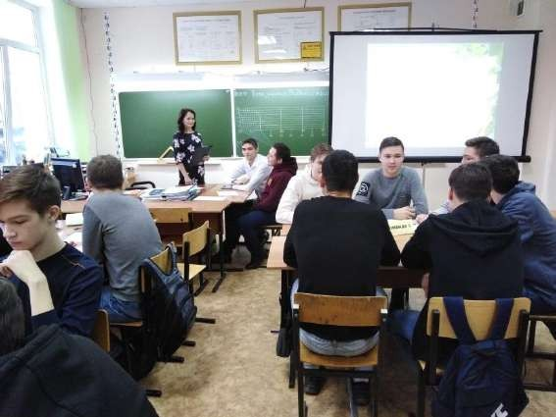
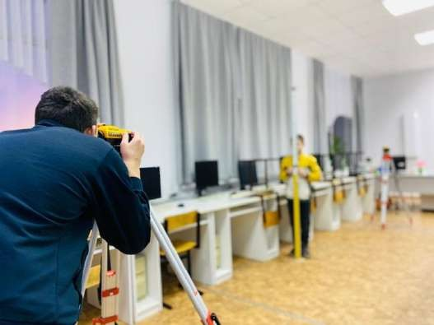
Общепрофессиональные дисциплины
ОП.01 Геодезия
ОП.02 Общая картография
ОП.03 Основы дистанционного зондирования и
фотограмметрия
ОП.04 Метрология, стандартизация и сертификация
ОП.05 Основы микроэкономики, менеджмента и маркетинга
ОП.06 Правовое обеспечение профессиональной деятельности
ОП.07 Безопасность жизнедеятельности
ОП.08 Картографическое черчение
ОП.09 Инженерная графика

Slide 9
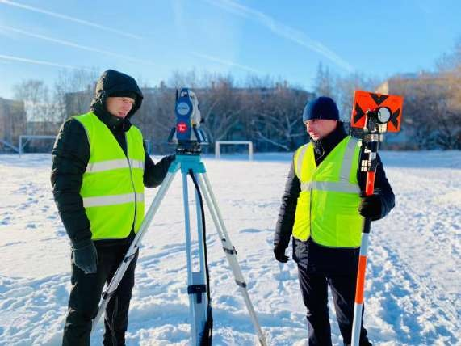
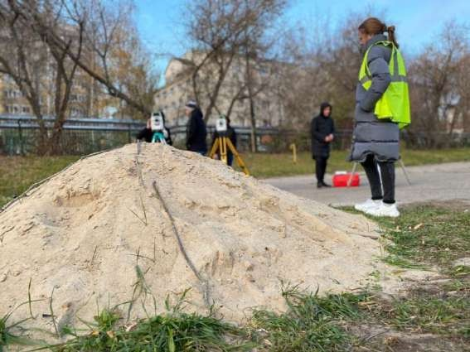
Область знаний по общепрофессиональным дисциплинам
Нормативные требования создания геодезических сетей
Исследование, поверка и юстировка геодезических приборов
Принципы работы и устройство геодезических электронных
измерительных приборов и систем
Современные технологии и методы топографических съемок
Основы Государственного кадастра недвижимости
Технология кадастровых работ
Современные технологии наблюдения за деформациями зданий и инженерных сооружений и изучения опасных геодинамических процессов

Slide 10
Профессиональные модули
ПМ.01 Выполнение работ по созданию геодезических, нивелирных сетей и сетей специального назначения
МДК.01.01 Геодезические измерения для определения координат и высот пунктов геодезических сетей и сетей специального назначения
МДК.01.02 Методы математической обработки результатов полевых геодезических измерений и оценка их точности
ПМ.02 Выполнение топографических съемок,
графического и цифрового оформления их результатов
МДК.02.01 Технология топографических съемок
МДК.02.02 Электронные средства и методы геодезических измерений
ПМ.03 Организация работы коллектива исполнителей
МДК.03.01 Основы управления персоналом производственного подразделения
ПМ.04 Проведение работ по геодезическому сопровождению
строительства и эксплуатации зданий и инженерных сооружений
МДК.04.01 Геодезическое обеспечение проектирования строительства и эксплуатации инженерных сооружений
МДК.04.02 Проектирование и строительство зданий и сооружений
МДК.04.03 Комплекс топографо-геодезических работ при инженерных изысканиях в
строительстве
ПМ.05 Выполнение работ по одной или нескольким профессиям рабочих, должностям служащих
МДК.05.01 Выполнение работ замерщика на топографо-геодезических и маркшейдерских работах

Slide 11
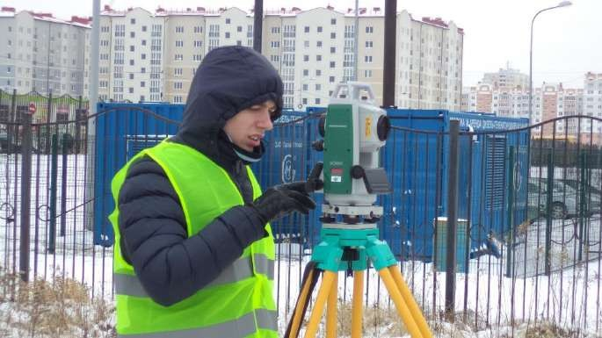
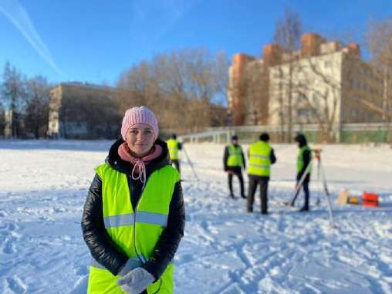
Практическая подготовка
Осваиваемые профессии:
Замерщик
на топографо-геодезических
и маркшейдерских работах

Slide 12
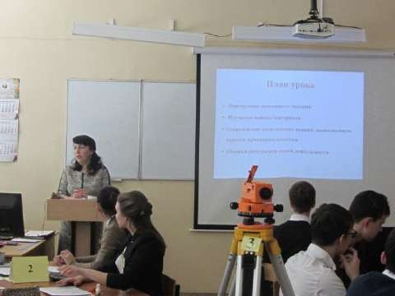
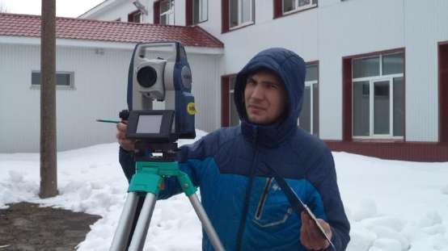
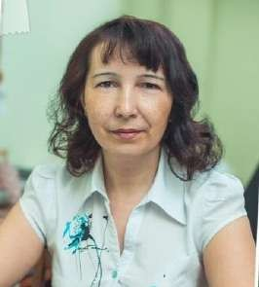
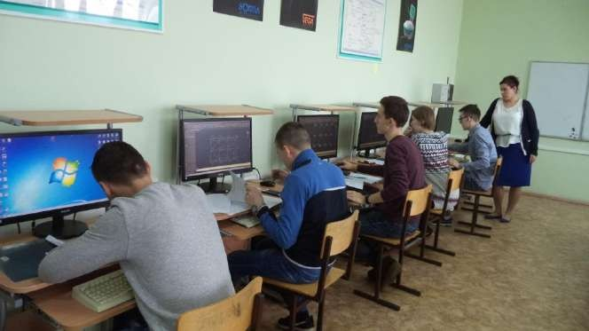
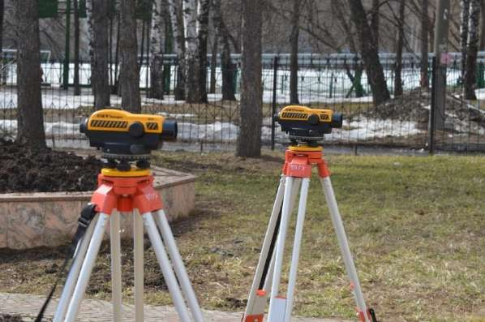
Материально-техническое, учебно-методическое,
кадровое обеспечение специальности

Slide 13
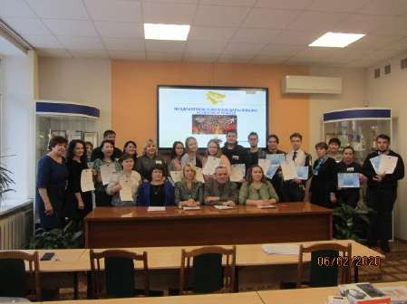
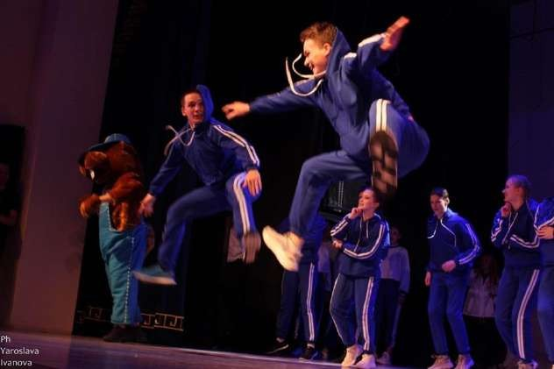
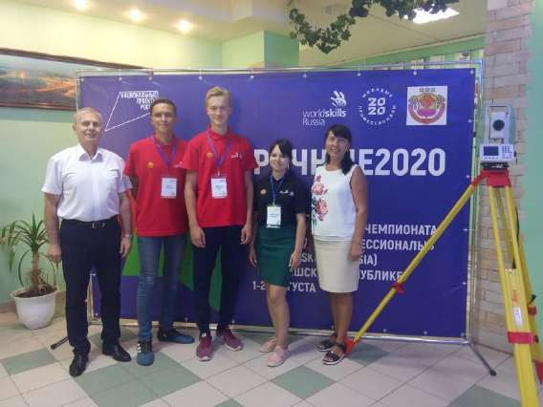
Возможности
самосовершенствования и самореализации
Кружковая работа
Научно-исследовательская работа
Дополнительное образование
Олимпиады, конкурсы
Факультативы

